Slide 1

Выпускная квалификационная работа
Тема: Разработка автоматизированной информационной системы учета товаров складского помещения
Специальность: 09.02.07. Информационные системы и программирование
Группа: 4 ИСП 9-4
Выполнила: Абдулкадирова Диана Илшатовна
Руководитель: Виеру Анастасия Николаевна

Slide 2

Актуальность
Актуальность темы данной выпускной квалификационной работы связана с постоянным развитием информационных технологий и необходимостью автоматизирования процесса учёта товаров в организации. Применение интерфейса для базы данных позволит максимально упростить и оптимизировать труд уполномоченных сотрудников при работе с данными.

Slide 3


О системе
01
Основа
Компьютерный учёт товара полностью отличается от классического, рукописного. Компьютерные программы упрощают учёт товаров, сокращают время, требуемое на оформление документов для анализа торговой деятельности, следовательно, при применении компьютерных программ, повышается эффективность работы персонала торгового предприятия, уменьшается время обучения персонала.
02
Функционал
Результаты выполнения торговых операций заносятся в соответствующие журналы, что позволяет автоматически их сохранять и использовать в дальнейшем.
Разработка АИС учета товаров

Slide 4
Просмотр данных
Возможности:
Авторизация:
Потенциальных пользователей компании в системе
Ведение отчетности
Добавление:
Возможность добавлять данные о пользователях и продуктах
Добавление
Разграничение доступа
Авторизация
Разработка АИС учета товаров

Slide 5
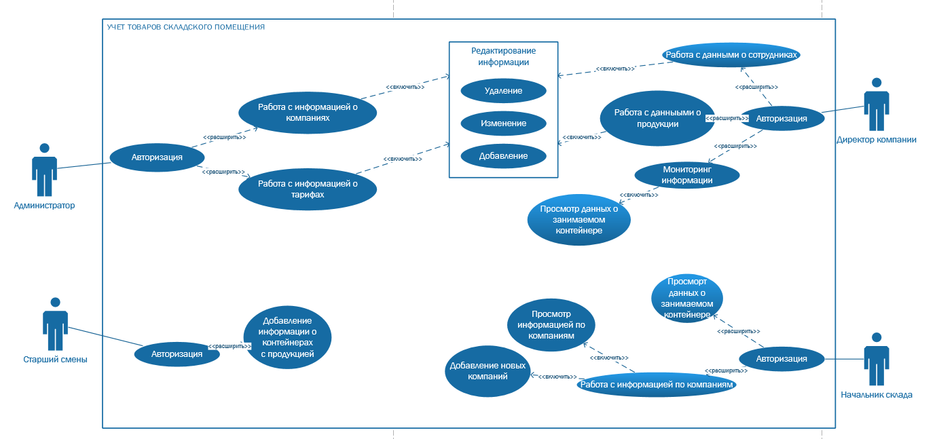

USE-CASE
Диаграмма
Разработка АИС
учета товаров

Slide 6

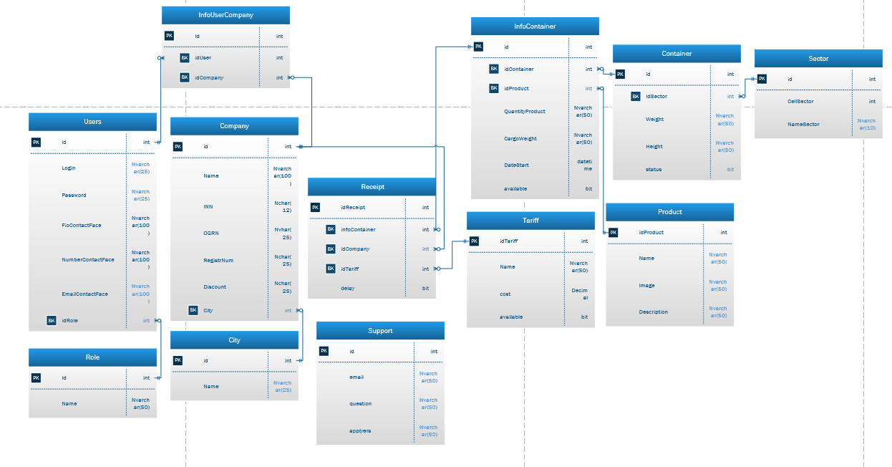
ER-Model
Разработка АИС учета товаров

Slide 7
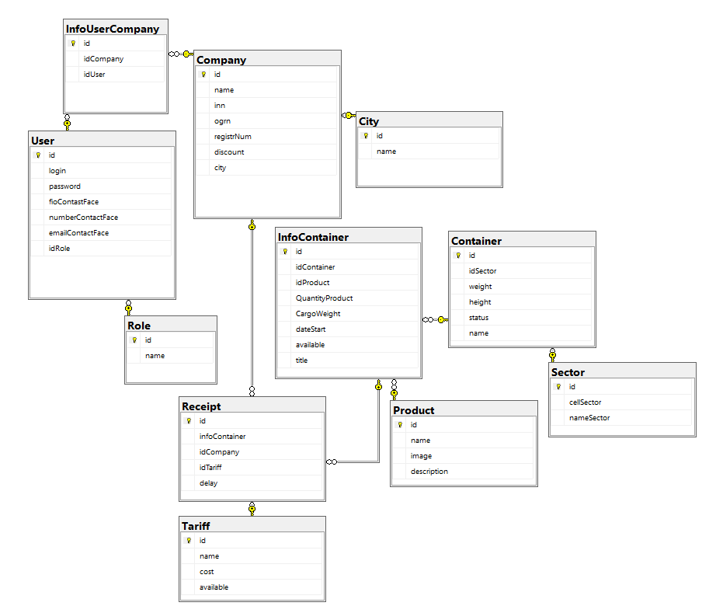
Физическая модель баз данных
Разработка
АИС учета товаров

Slide 8
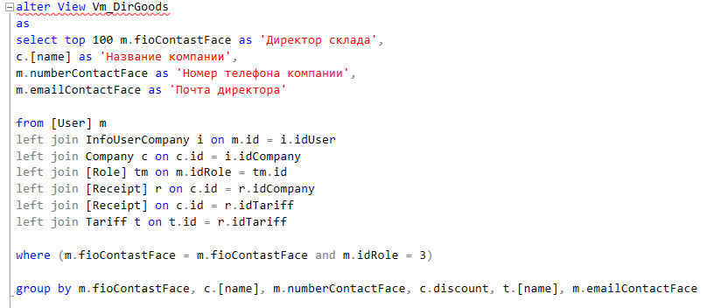




Код представления и результат работы
Разработка АИС учета товаров

Slide 9

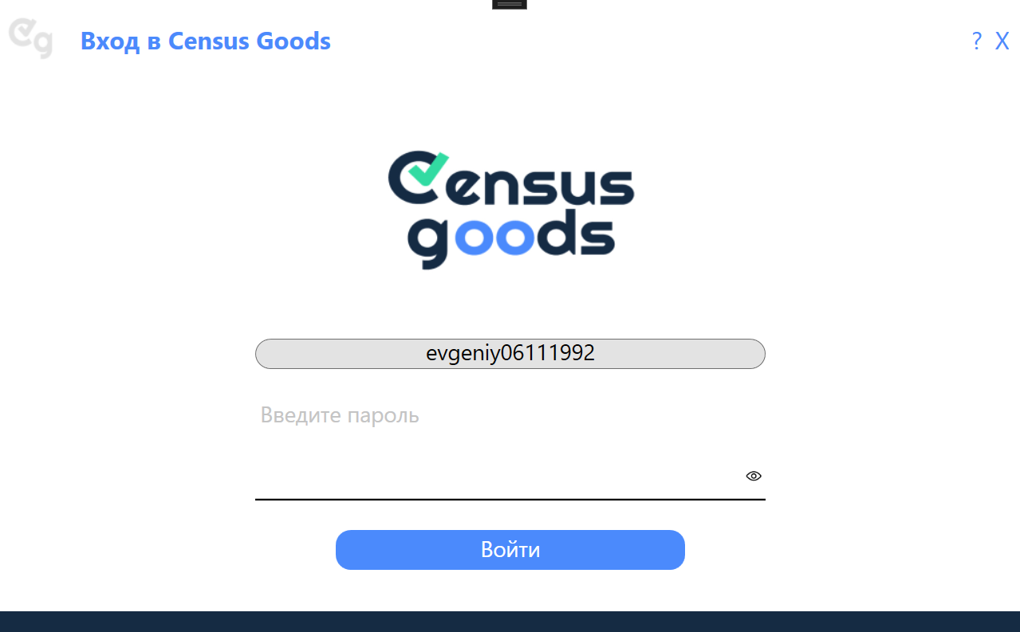
Окно авторизации приложения
Разработка
АИС учета товаров

Slide 10
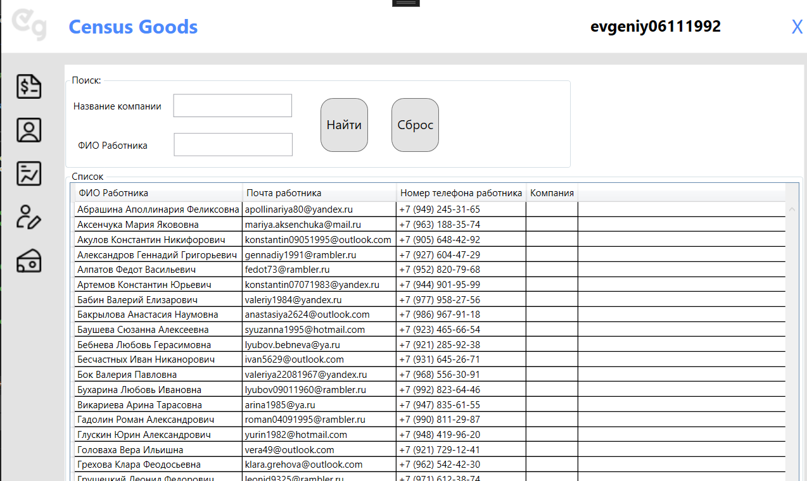
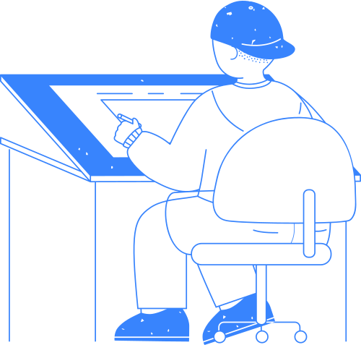
Окно вывода информации
Разработка АИС учета товаров

Slide 11
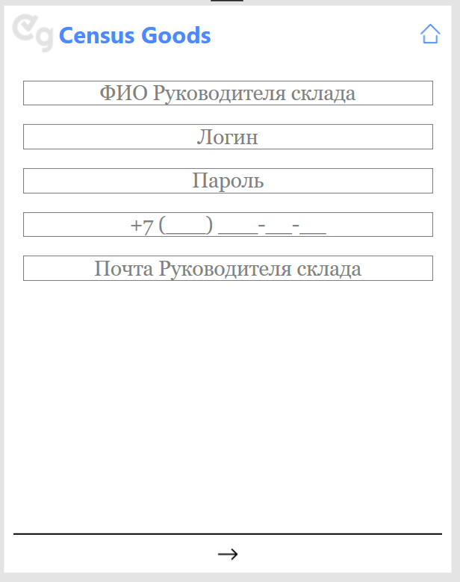
Окно добавления информации
Разработка АИС учета товаров

Slide 12
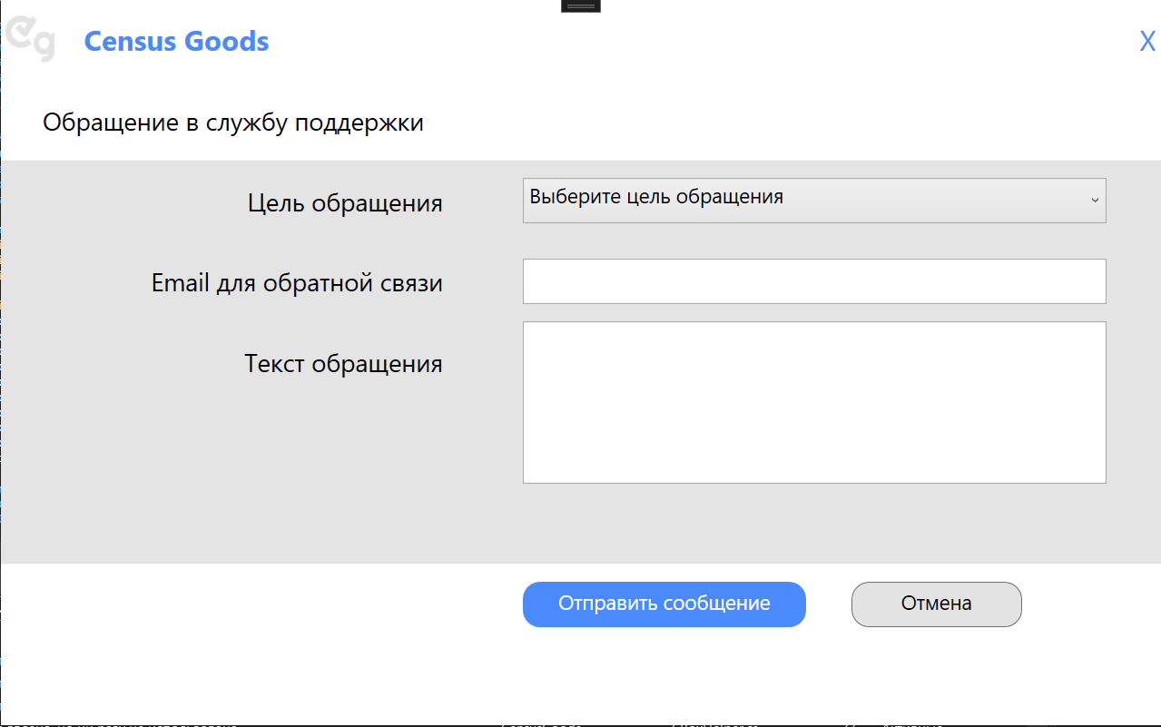
Окно пользовательского обращения к разработчикам
Разработка АИС учета товаров

Slide 13
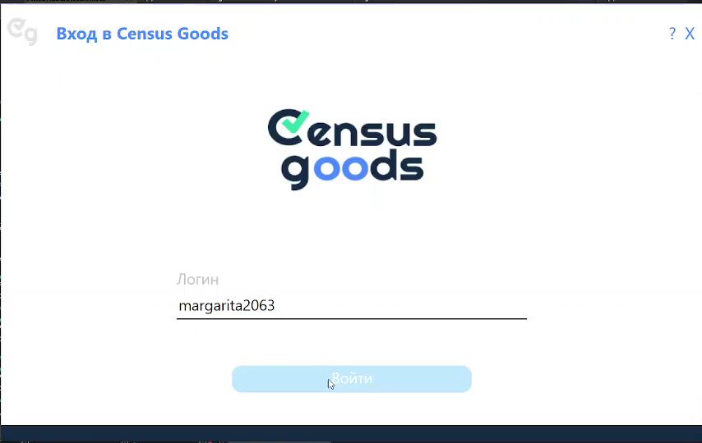


Заключение
Разработка АИС учета товаров

Slide 14
СПАСИБО ЗА
ВНИМАНИЕ!!!

